Slide 1




Общественно-политическое информирование
за период
с 01.06.2026 по 07.06.2026
Санкт-Петербург
2026

Slide 2
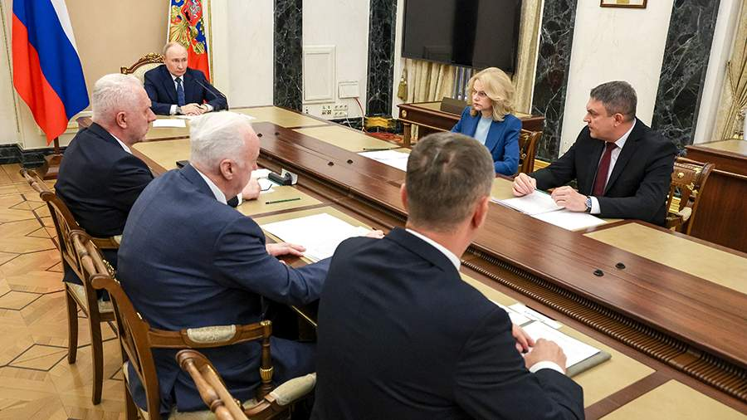
1 июня Владимир Путин провел совещание посвященное трагическим событиям 22 мая в городе Старобельске
Луганской Народной Республики

Slide 3
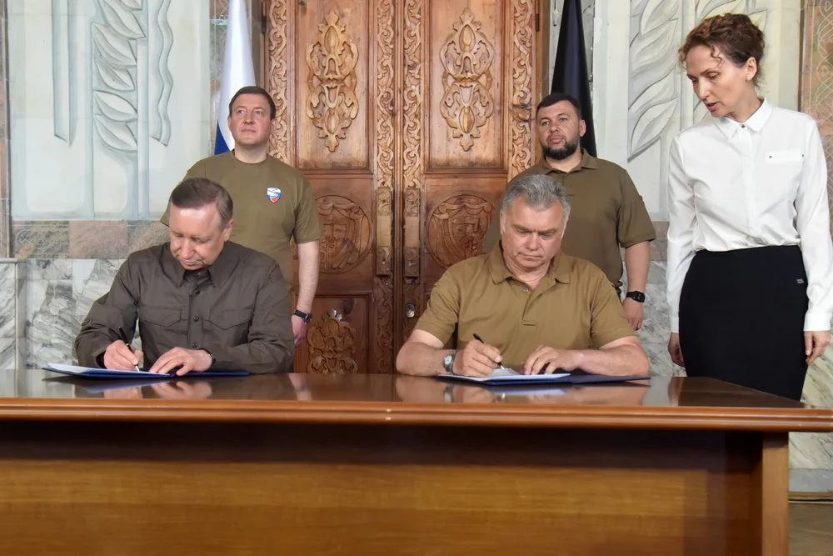
1 июня исполнилось четыре года как Санкт‑Петербург
и Мариуполь стали городами-побратимами

Slide 4
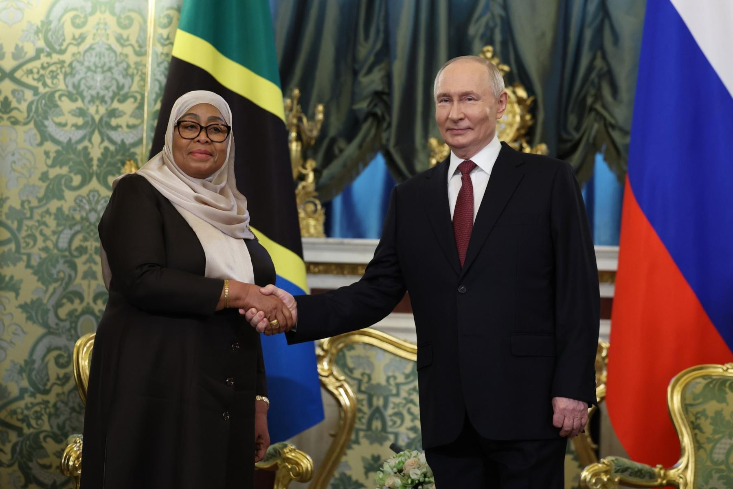
3 июня в Кремле состоялись переговоры Владимира Путина
с Президентом Объединённой Республики Танзании
Самией Сулуху Хассан

Slide 5
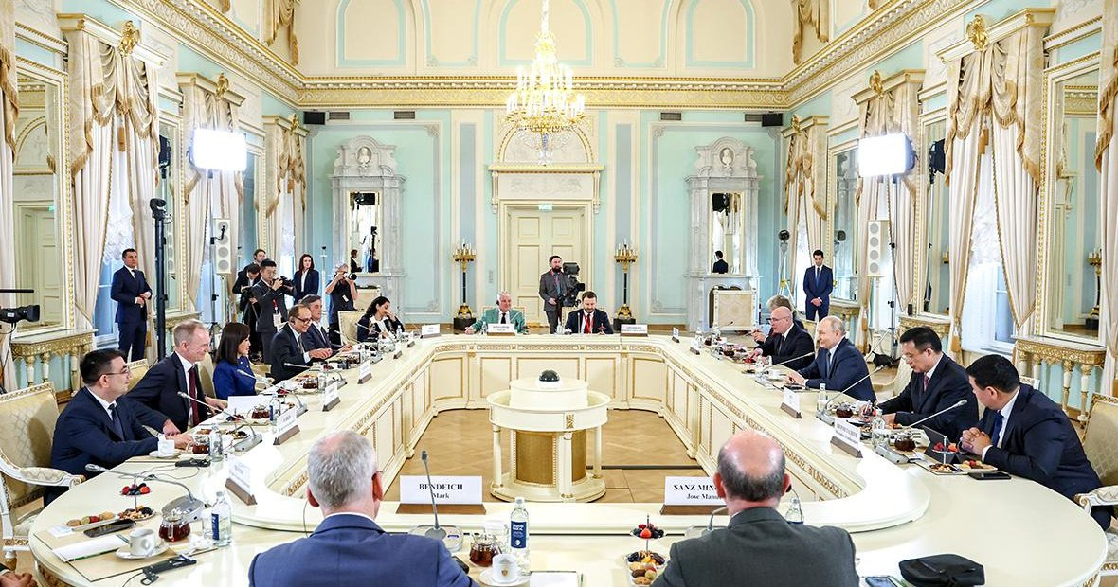
4 июня в Константиновском дворце в Санкт-Петербурге
Владимир Путин встретился с руководителями крупнейших мировых информационных агентств

Slide 6
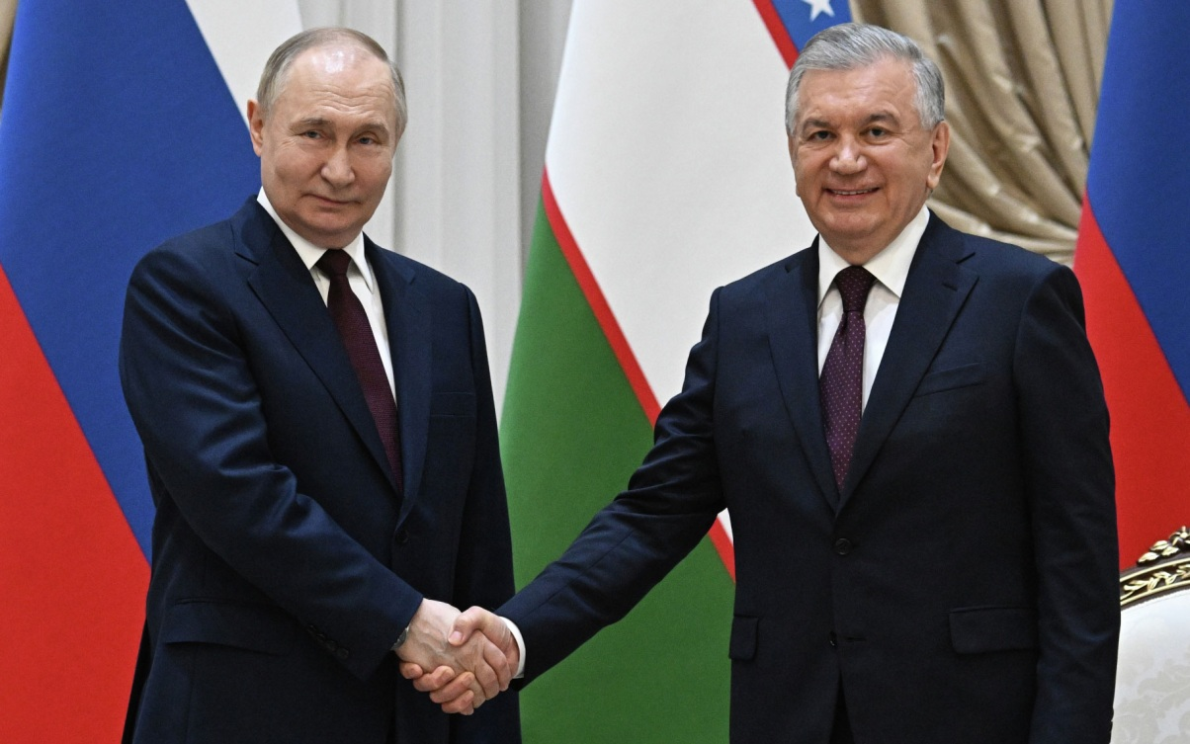
4 июня в Санкт-Петербурге состоялась встреча Владимира Путина
с Президентом Узбекистана Шавкатом Мирзиёевым

Slide 7
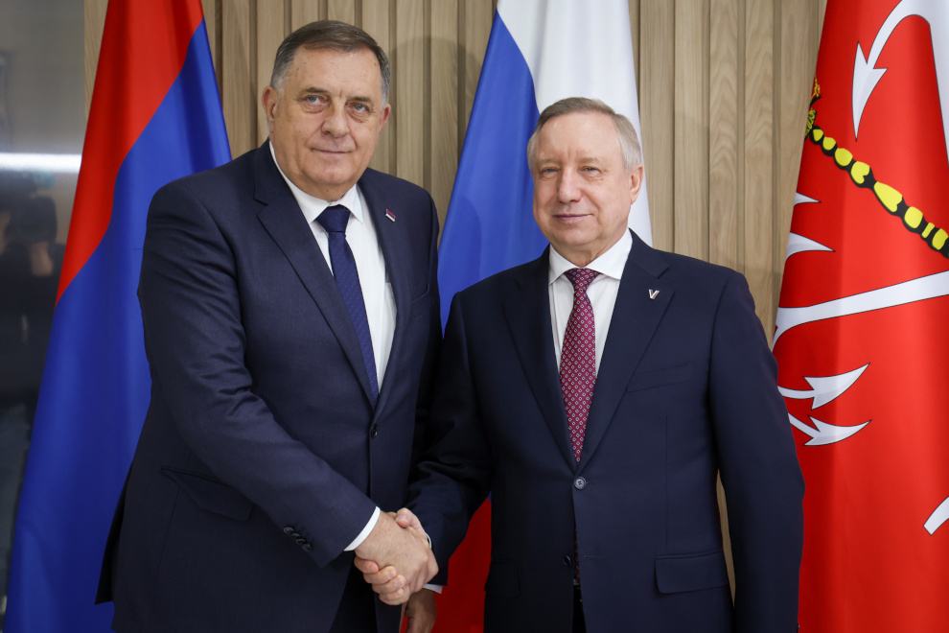
4 июня на ПМЭФ Губернатор Санкт-Петербурга Александр Беглов встретился с лидером партии «Союз независимых социал-демократов»
и экс-президентом Республики Сербской Милорадом Додиком

Slide 8
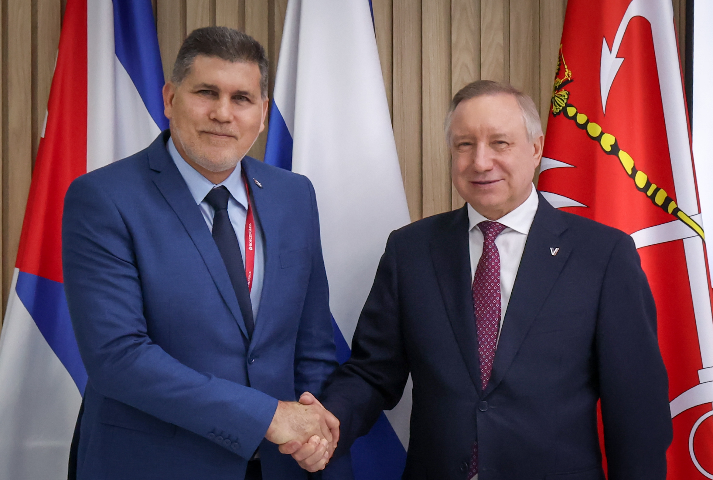
4 июня на ПМЭФ состоялась рабочая встреча Губернатора
Санкт-Петербурга Александра Беглова с заместителем
премьер-министра, министром внешней торговли и иностранных инвестиций Республики Куба Оскаром Пересом-Оливой Фрагой

Slide 9
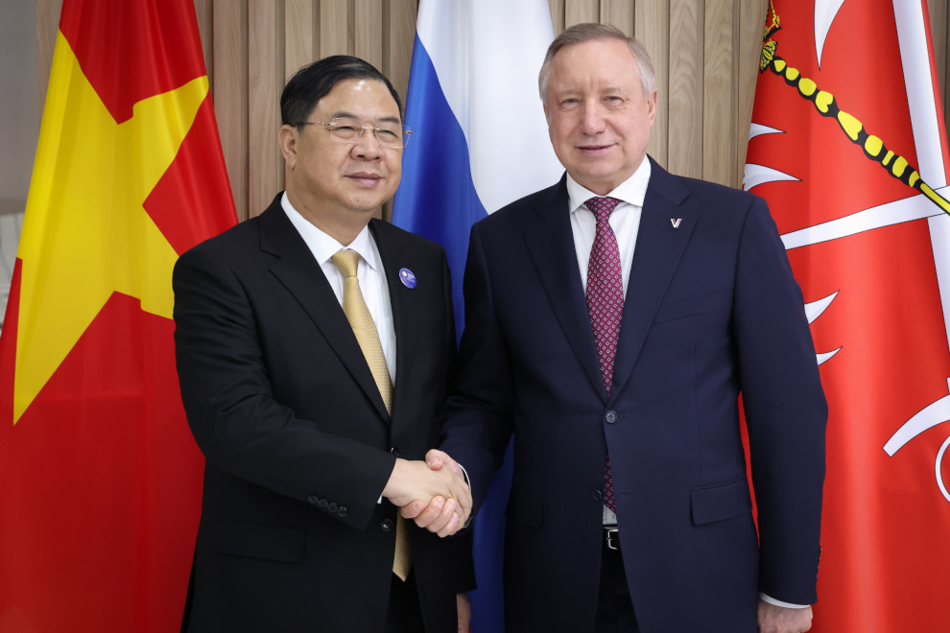
4 июня на ПМЭФ Губернатор Санкт-Петербурга Александр Беглов провёл рабочую встречу с Постоянным заместителем Премьер-министра Социалистической Республики Вьетнам Фам Зя Туком

Slide 10

5 июня исполнилось 80-лет со дня прорыва морской минной
блокады Ленинграда

Slide 11
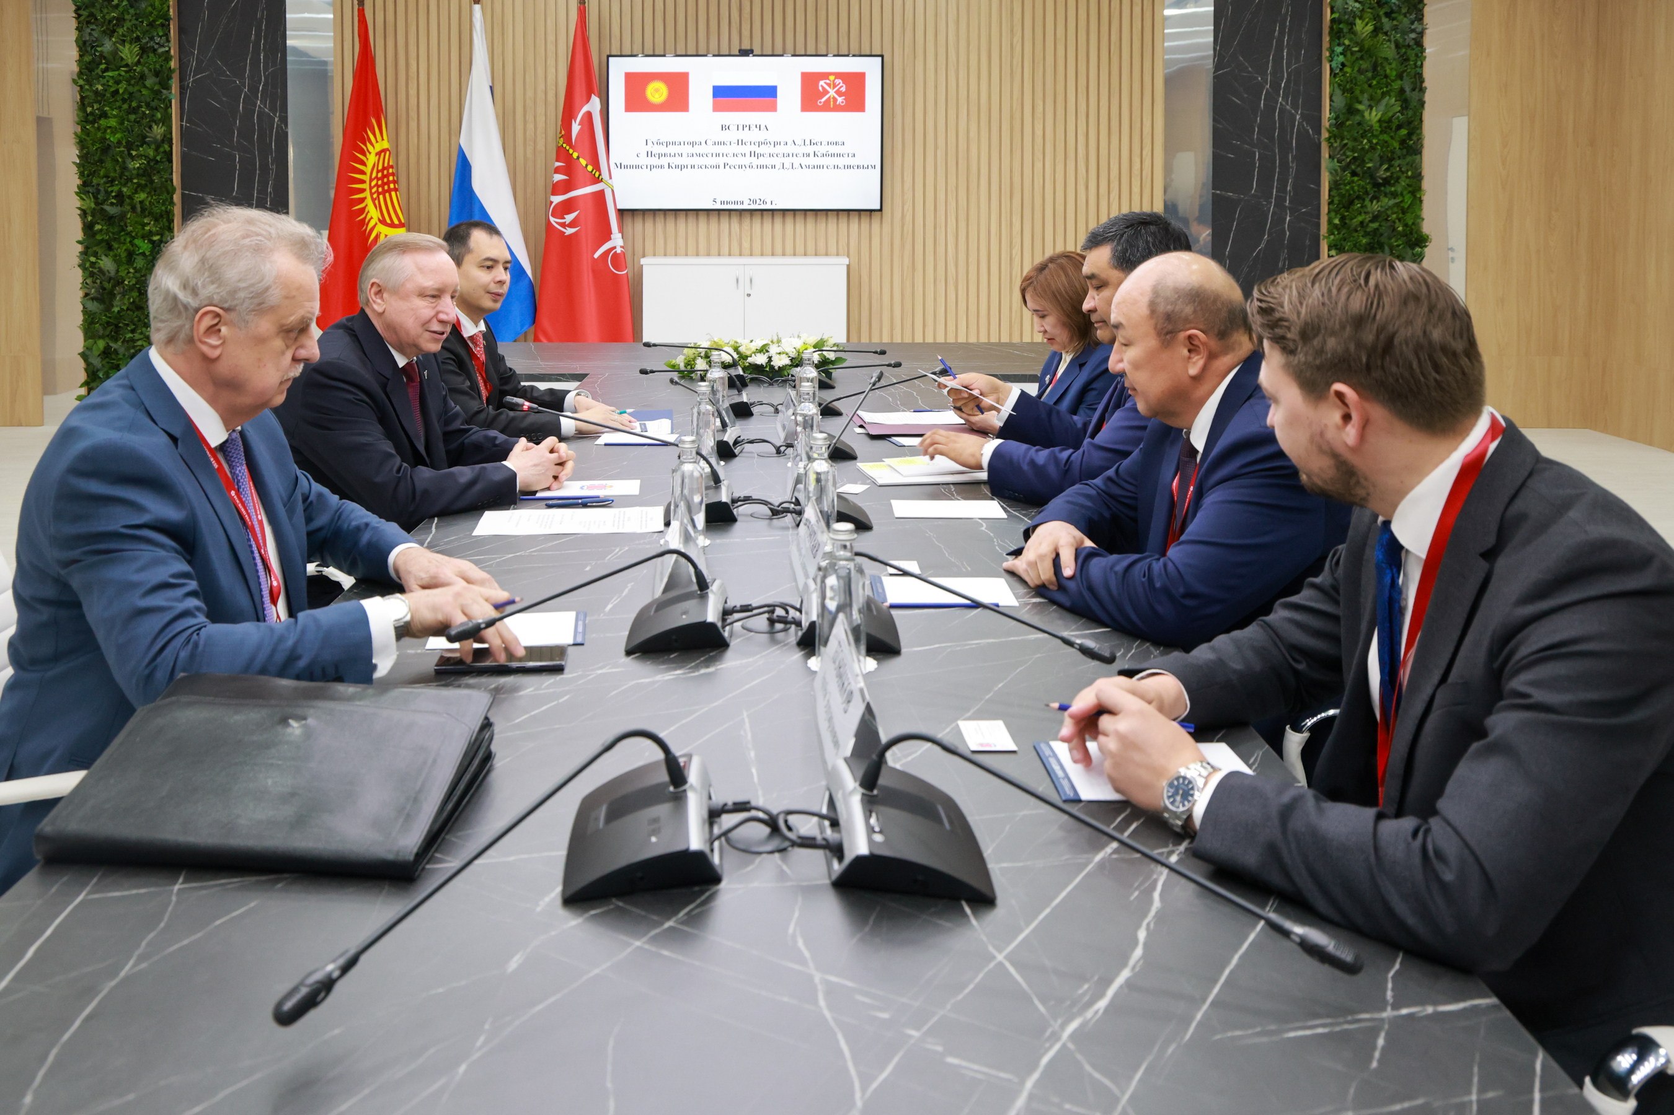
5 июня на ПМЭФ Губернатор Санкт-Петербурга Александр Беглов провел рабочую встречу с первым заместителем Председателя Кабинета министров Киргизской Республики Данияром Амангельдиевым

Slide 12
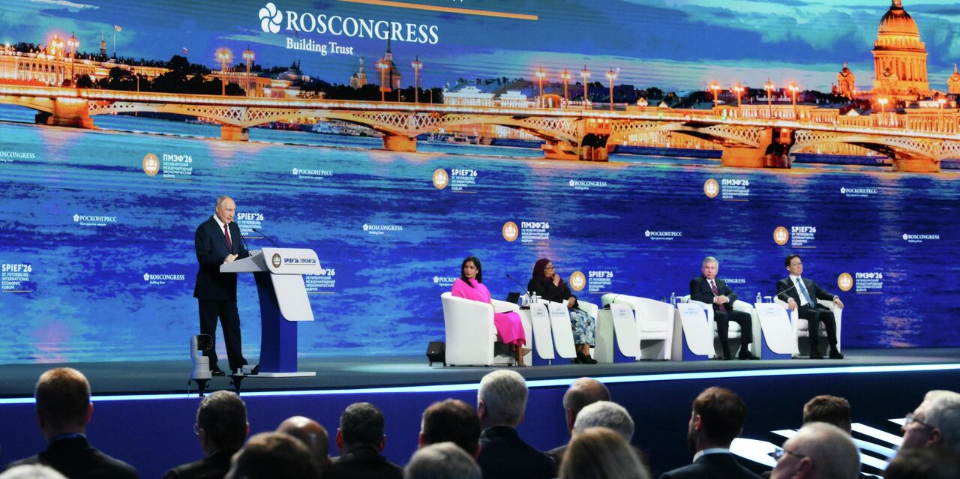
5 июня Владимир Путин принял участие в пленарном заседании ПМЭФ

Slide 13
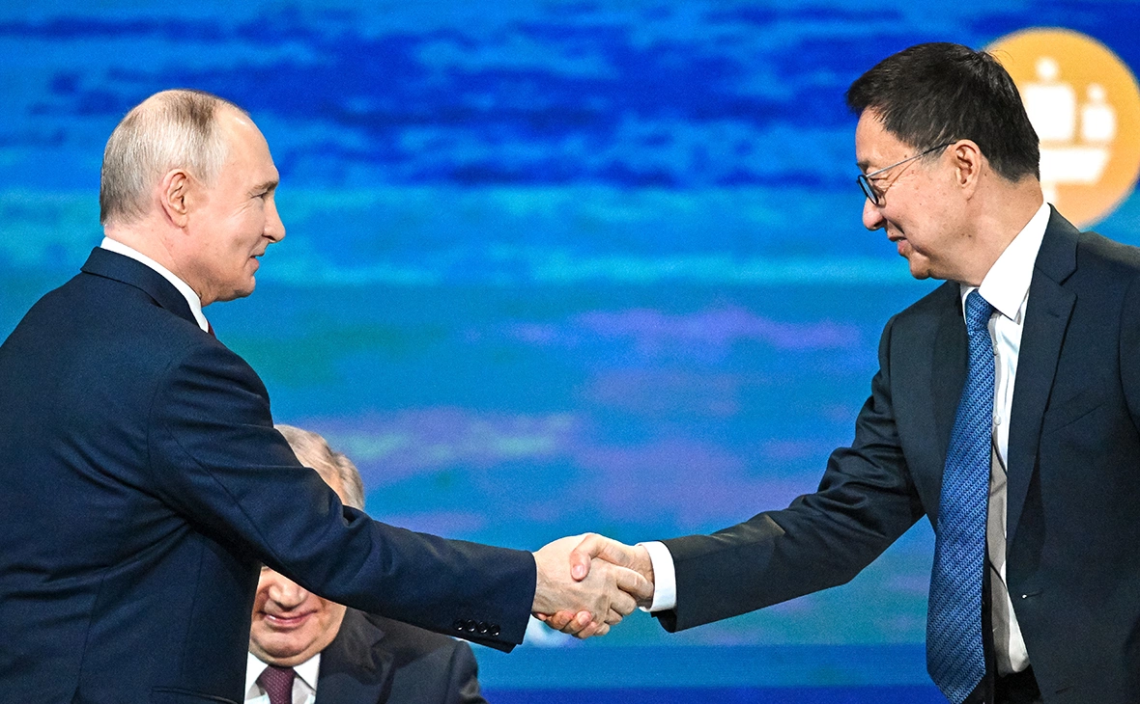
5 июня на ПМЭФ состоялась встреча Владимира Путина
с Заместителем Председателя Китайской Народной Республики
Хань Чжэном

Slide 14
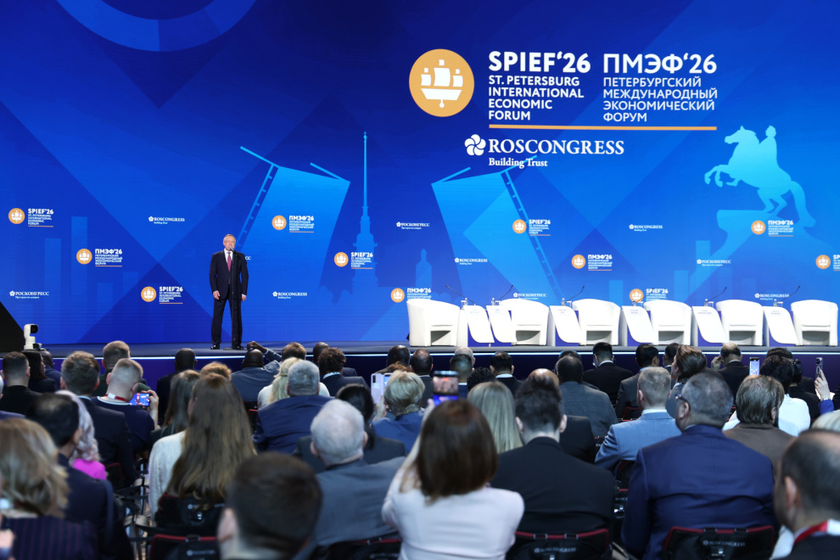
6 июня Губернатор Санкт-Петербурга Александр Беглов
подвел итоги ПМЭФ

Slide 15
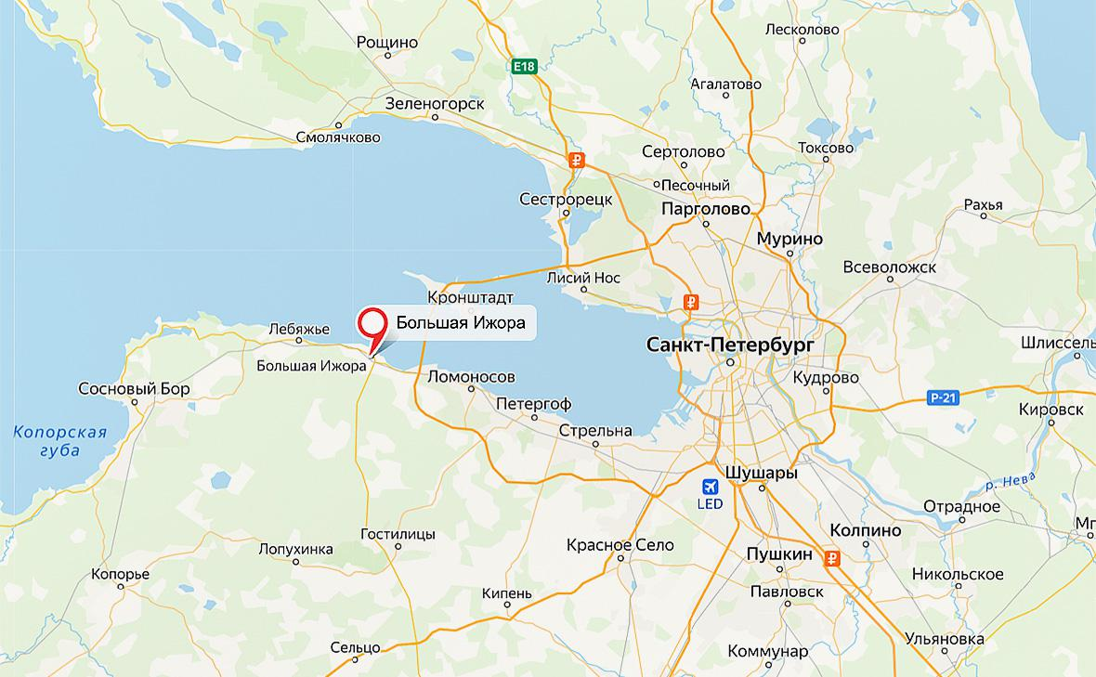
Утром 6 июня Санкт-Петербург и Ленинградская область подверглись массированной атаке вражеских беспилотных летательных аппаратов

Slide 16

Вооруженные Силы Российской Федерации продолжают проведение специальной военной операции

Slide 17
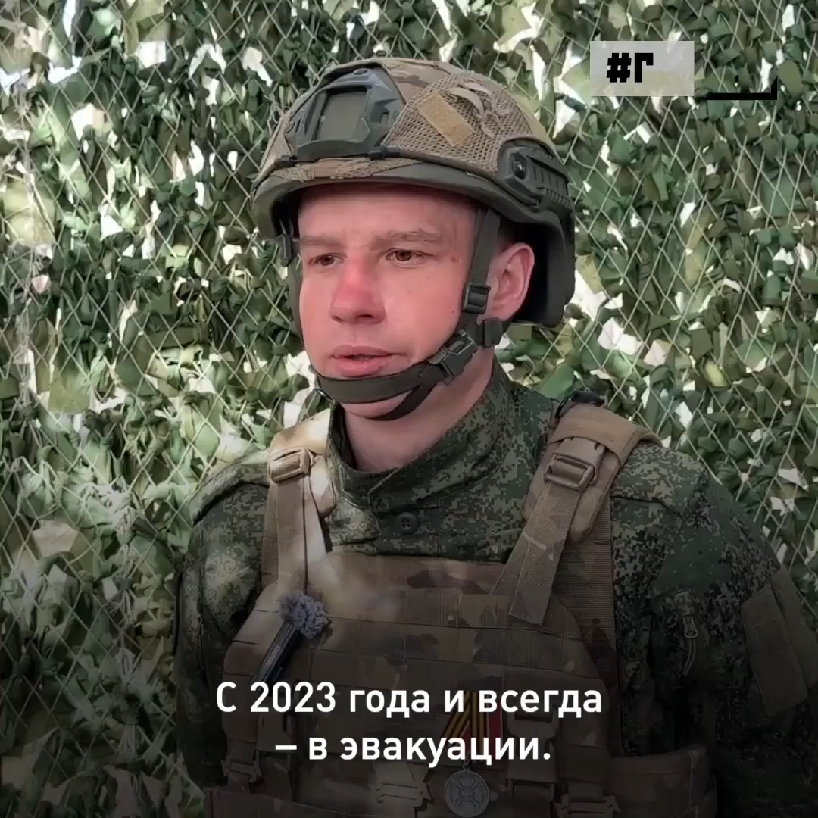
Вооруженные Силы Российской Федерации продолжают проведение специальной военной операции

